Slide 1

Weekly Report 2025-07-29
ToddlerBot Simulation
Written on July 28, 2025
Presenter : EunwooSong
song200348@gmail.com
Copyright 2024 Global School of Media

Slide 2
Done, ToDo
Done
Toddlerbot Migration
Toddlerbot RL Result
ToDo
Heat2Torque test on basic RL Agent
주제 발전
Copyright 2024 Global School of Media

Slide 3
Toddlerbot Migration
Copyright 2024 Global School of Media

Slide 4
Migration Result
jax(core, lib etc…) 0.4.28 -> 0.6.2
brax 0.10.5 -> 0.12.4
mujoco 3.2.4 -> 3.3.4
Copyright 2024 Global School of Media

Slide 5
Why?
JAX에서 빌드시 Blackwell arch에서 컴파일 오류 발생
  SM90A 컴파일 문제 발생, Hopper arch? cuda 12.0?
  최신 CUDA 미지원?
JAX 버전에 따른 Tracer 문제 발생
  Domain Randomization 함수에서 누수 발생?
JAX 버전에 따른 연산 성능 차이 발생
  최신 버전이 학습 시간 단축에 유리
커스텀된 brax 때문에 최신 버전의 코드를 바로 사용할 수 없음
  기존의 코드를 저자가 의도한 대로 사용할 수 없는 문제 발생
Copyright 2024 Global School of Media

Slide 6
Result
Brax 코드를 수정하여 JAX 버전에 적절한 마이그레이션 진행
  최신의 Brax git clone
  이전 Toddlerbot에 사용된 커스텀 brax의 commit log를 보고 수정 진행
    https://github.com/hshi74/brax
  최신 버전에 적절한 구문과, brax 버전에 따라 달라진 내용을 추적해 코드 작성
Copyright 2024 Global School of Media

Slide 7
Result
https://github.com/EunwooSong/brax#
Copyright 2024 Global School of Media

Slide 8
Toddlerbot RL Results
Copyright 2024 Global School of Media

Slide 9
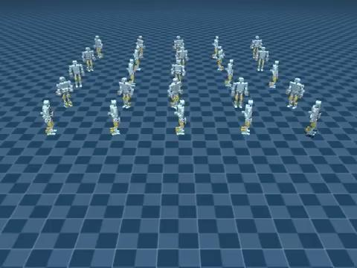
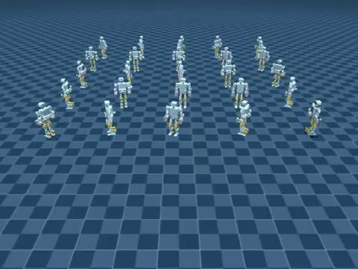
Result
RTX 5080 / 10h, left: 5120000 steps, right: 302080000 steps
Copyright 2024 Global School of Media

Slide 10
Result - github
https://github.com/EunwooSong/toddlerbot#
수정사항: 일부 코드 JAX 버전에 맞게 수정
Copyright 2024 Global School of Media

Slide 11
Heat2Torque sim test on basic RL Agent
TODO
Copyright 2024 Global School of Media

Slide 12
Subject
학습된 Agent가 새로 주어진 환경에 어떻게 대응하는지 확인
모터의 과열 상황 부여 아래 상황을 시뮬레이션 해서 간단하게 확인
주요 모터가 동작을 멈춤
주요 모터의 토크에 제한이 있음
모터 온도에 따른 토크 제한
제안하는 주제가 적절한지 시뮬레이션을 통해 확인
Copyright 2024 Global School of Media

Slide 13
Check List
실제 사용되는 모터 에너지 효율성 데이터화
Heat2Torque 시뮬레이터 제작
테스트
Copyright 2024 Global School of Media

Slide 14
고려할점?
많은 cost가 필요
저가 모터의 한계인 높은 발열, 이로 인한 잦은 고장을 해결
로봇 스스로 안정적인 동작을 수행하는데 초점
제안한 1차 열모델 시뮬레이터로도 충분한지 검증?
  다른 외부 요인을 제외하고
  현재 모터의 온도가 이정도 일때,
Copyright 2024 Global School of Media
Notes:
정확한 시뮬레이션이 필요한가?
현재 온도 -> 토크 제한 상황 극복
해당 온도가 급격하게 오르는 것을 방지하는 것이 아닌, 토크의 제한이 발생했을 때, 어떻게든 정책을 수행하는 것이 목적

